Slide 1
Сергий Радонежский – основатель нашего города
детям об истории нашего края
Гуськова Н.М., методист МКУ ЦРОДОУ г.Киржач

Slide 2
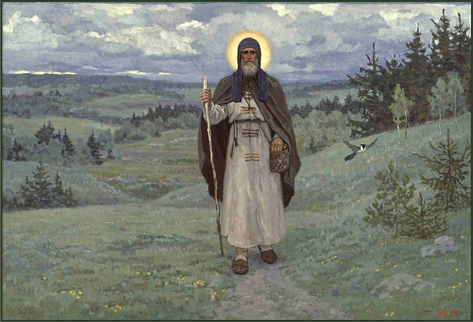
Сергий Радонежский
Родился в 1314 году и был назван Варфоломеем.
7 октября 1342 года совершилось его пострижение и было дано имя Сергий.
Основал духовный центр нашего Отечества – Троице-Сергиеву Лавру.
Помог избавиться России от татаро-монгольского ига.
Благословил Дмитрия Донского на Куликовскую битву.

Slide 3
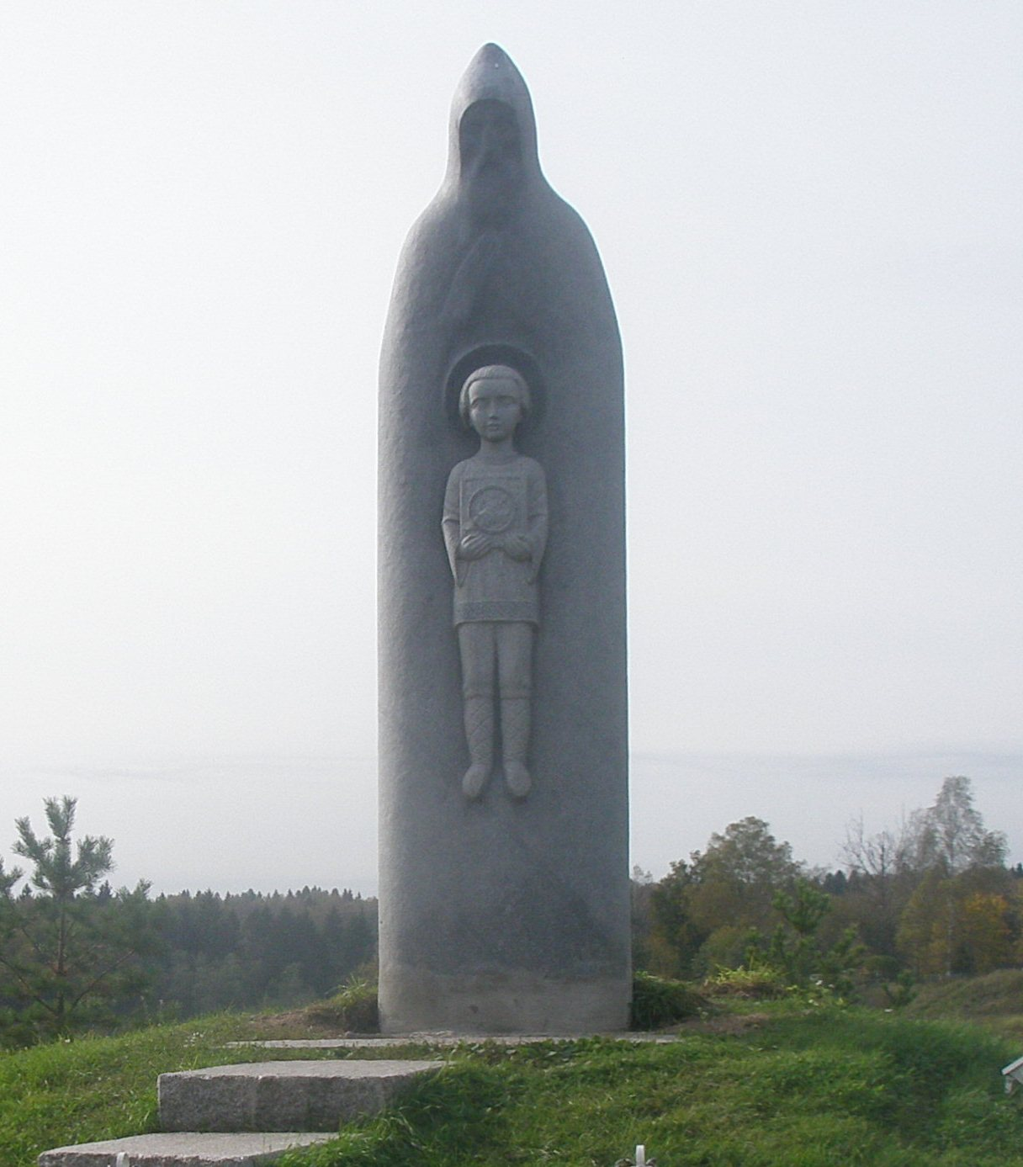
«Не может град укрыться верху горы стоя» Мф. 5,14
Около трёх лет прожил Сергий в одиночестве в глухих Радонежских лесах. В соседних селениях говорили о его строгом воздержании, трудолюбии и других подвигах. Преклонялись пред его дивным смирением и чистотою душевной, удивлялись его простоте и незлобию.
Люди стали приходить к нему, кто за советом, за помощью, а кто и с просьбой разрешить поселиться рядом с ним. Они хотели быть его учениками.

Slide 4
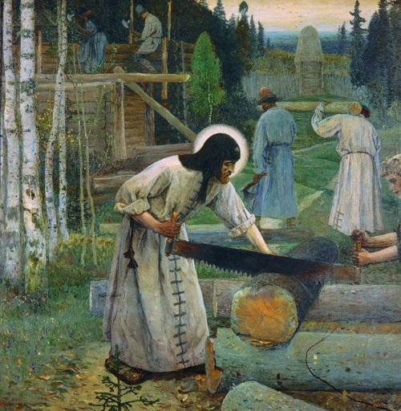
Ученики Сергия
Их всегда было не более 12 человек. Когда кто-то из них уходил, на его место приходил другой. Все они хотели научиться у Сергия его пустынным подвигам. Многие считали, что число учеников Сергиевых уравнивается по числу апостолов – их тоже ведь было 12.
Кельи, построенные его учениками, Преподобный Сергий обнес высоким тыном. Вековые деревья окружали их жилье. Вот какой вид имела Сергиева Лавра в первые годы своего существования.

Slide 5
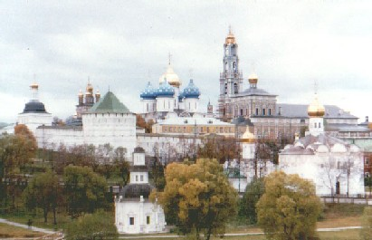
А сейчас Лавра выглядит вот так:

Slide 6
«Жить по совести…»
В 1354 году Сергий ушёл из своей обители на поиск места для основания нового монастыря. Почему?
Не смог Сергий ввести общежитный устав в своей Лавре, по которому все монахи должны «жить по совести», чтобы у народа было «одно сердце, одна душа». Он считал, что только так, объединившись, можно победить монголо-татарское иго. Многие слушали его проповеди, но не все им следовали. Их не печалили беды страны и народа.

Slide 7
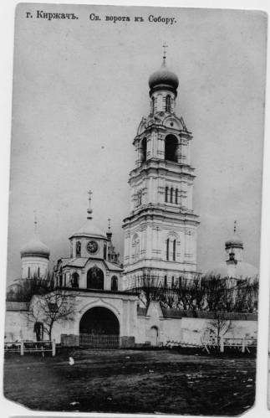
«Одно сердце, одна душа…»
Эти порядки Сергий проповедовал всю свою жизнь, и преуспел: в конце 14 – начале 15 веков на кеновийный устав перешли более 100 монастырей. В числе первых можно считать Киржачский Свято-Благовещенский мужской монастырь. Ведь именно здесь основал свое новое жилище Сергий, покинув прежнюю обитель.

Slide 8
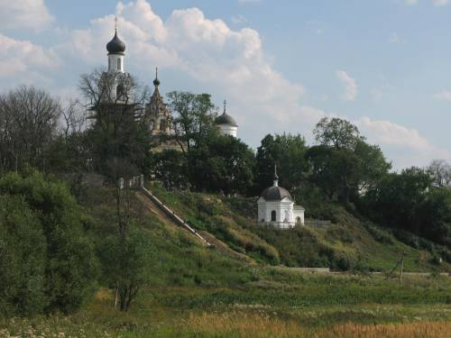
Святое место на реке Киржач
«Да, вот оно, то божественное место, которое я искал», - воскликнул Сергий, выйдя из дикого леса на Кручу реки Киржач. Из жердей и ветвей построил он скит (что-то вроде шалаша).
Эти предания донесли до нас прабабушки и прадедушки наших родителей.

Slide 9
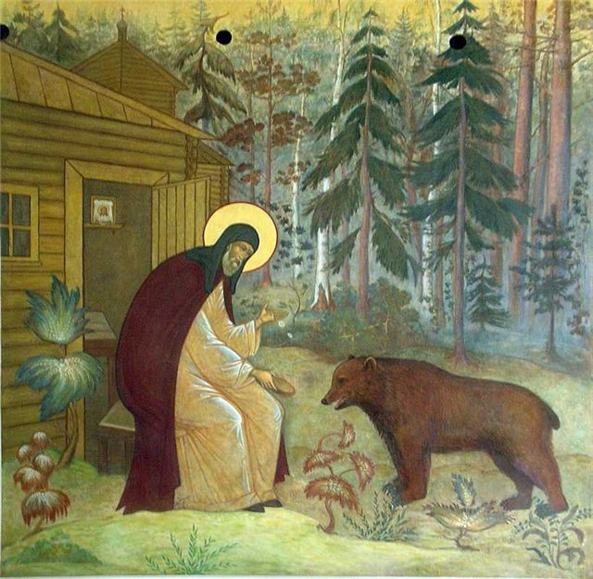
Бесстрашный Сергий
Предания говорят, что к ветхому жилью Сергия нередко подходили дикие звери, но он их не боялся. Однажды подошел даже огромный медведь. В лапе у него торчала заноза. Сергий вытащил занозу из лапы зубастого зверя и тот его не тронул.
Этот случай был изображен на входных воротах Киржачского монастыря.

Slide 10
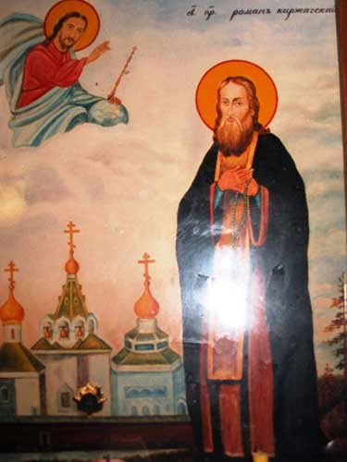
Роман Киржачский – ученик Сергия
Около четырех лет прожил Сергий на берегу реки Киржач, основал монастырь, которым после него стал руководить его ученик Роман Киржачский. Роман отличался большой любовью к учению. В монастыре, в нижнем храме освящённом в честь святого находятся мощи преподобного Романа.

Slide 11
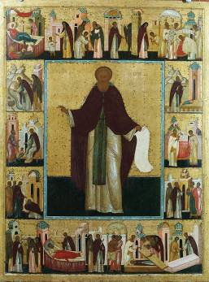
Заступник земли русской
Сергий Радонежский почитается как заступник земли Русской,
наставник монашествующих,
покровитель русского воинства
особенный покровитель детей, желающих успехов в школьном учении.

Slide 12
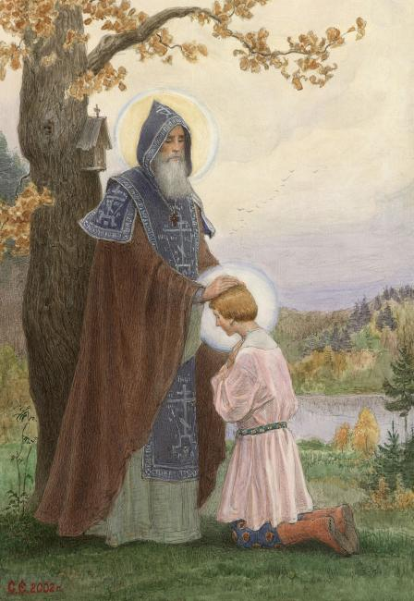
Учитель и ученик...
Так составляется и так венчается жизнь человека.
Святые
Сергий Радонежский и Роман Киржачский явили миру не просто жизнь, а Свет жизни, став Его вечными светочами. И нам всем есть чему у них поучиться.

